Slide 1

PHÒNG GIÁO DỤC VÀ ĐÀO TẠO QUẬN LONG BIÊN
Trường Tiểu học Phúc Lợi
KHOA HỌC 5
An toàn và tránh lãng phí
khi sử dụng điện
Năm học 2022 - 2023

Slide 2
KHỞI ĐỘNG

Slide 3
KHỞI ĐỘNG
Nêu ví dụ về vật liệu dẫn điện, vật liệu cách điện?
Vật dẫn điện là: đồng, nhôm, sắt ...
Vật cách điện là:
sứ, nhựa, xốp ...

Slide 4
Khoa học
An toàn và tránh lãng phí
khi sử dụng điện
1. Các biện pháp phòng tránh bị điện giật.
2.Vai trò của cầu trì, công tơ điện.
3.Các biện pháp tiết kiệm điện.

Slide 5
KHÁM PHÁ

Slide 6
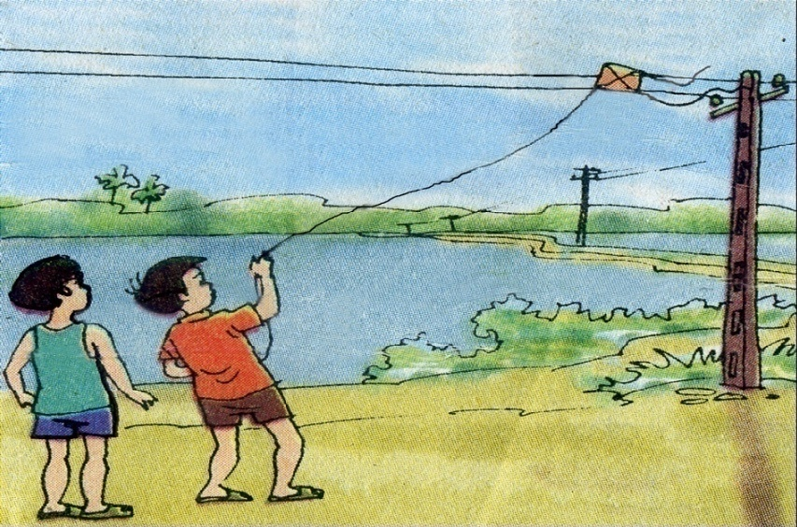
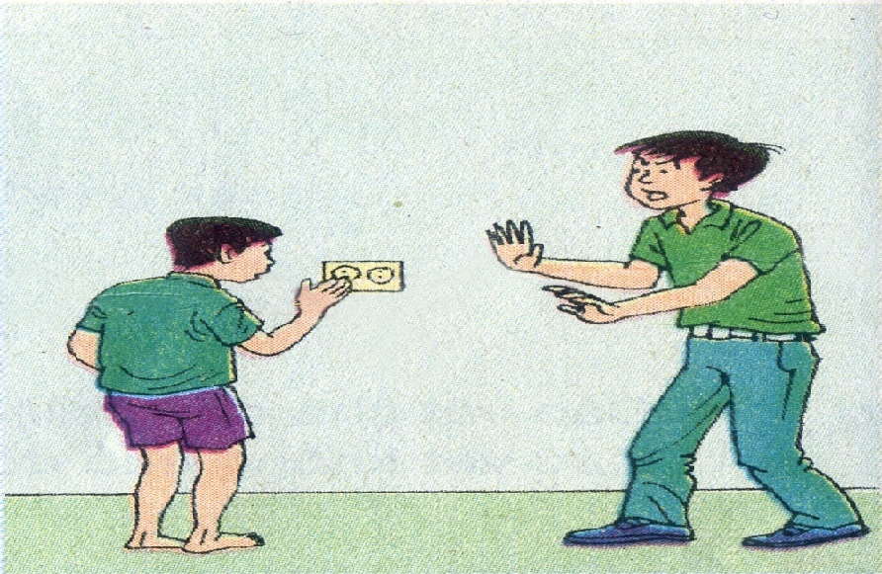
HĐ1
Tìm hiểu các biện pháp phòng tránh bị điện giật.
1
2
☞ Quan sát hình minh họa 1, 2 SGK, cho biết: Nội dung và tác dụng của mỗi tranh vẽ?
☞ Nêu những tình huống có thể bị điện giật ngoài hai tình huống trên?

Slide 7
PHIẾU BÀI TẬP
☞ Để phòng tránh bị điện giật, chúng ta nên làm và không nên làm những gì?
Những việc nên làm | Những việc không nên làm

Slide 8
Các biện pháp phòng tránh bị điện giật.
Những việc nên làm | Những việc không nên làm
- Tránh xa chỗ có dây điện bị đứt.
- Thả diều, chơi dưới đường dây điện.
- Để trẻ em sử dụng các đồ điện.
- Báo cho người lớn khi có sự cố về điện.
- Dùng tay kéo người bị điện giật ra khỏi nguồn điện.
- Để ổ điện xa tầm tay
trẻ em.
- Chạm tay vào chỗ hở của đường dây điện.
Sờ hoặc cắm các vật bằng kim loại vào ổ điện, …

Slide 9
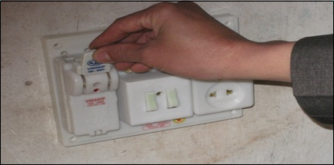
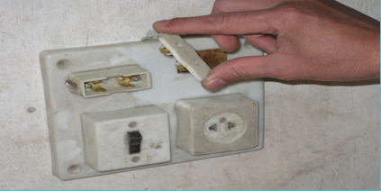
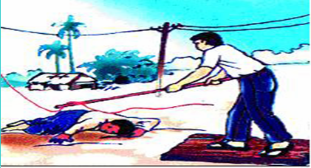
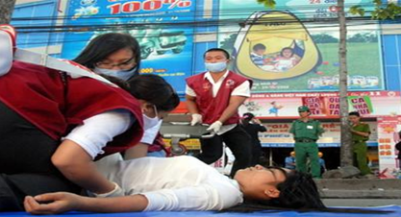
☞ Khi nhìn thấy người bị điện giật em sẽ xử lý như thế nào?
1
2
3
4

Slide 10
Khi nhìn thấy người bị điện giật em sẽ xử lý như thế nào?

Slide 11
1

Slide 12
2

Slide 13
3

Slide 14
4

Slide 15
Khi sử dụng điện cần nhớ:
⬥ Tuyệt đối không chạm tay vào chỗ hở của đường dây hoặc các bộ phận kim loại nghi là có điện. Không cầm các vật bằng kim loại cắm vào ổ lấy điện.

Slide 16
⬥ Khi phát hiện thấy dây điện bị đứt hoặc bị hở, cần tránh xa và báo cho người lớn biết.
⬥ Khi nhìn thấy người bị điện giật phải lập tức cắt nguồn điện bằng mọi cách như ngắt cầu dao, cầu chì hoặc dùng vật khô không dẫn điện như gậy gỗ, gậy tre, que nhựa,… gạt dây điện ra khỏi người bị nạn.

Slide 17
THỰC HÀNH

Slide 18
HĐ2
Thực hành tránh gây hỏng ổ điện và tìm hiểu vai trò của cầu chì, công tơ điện.
- Điều gì có thể xảy ra nếu sử dụng nguồn điện 12V (vôn) cho vật dùng điện có số vôn quy định là 6V (vôn)?

Slide 19
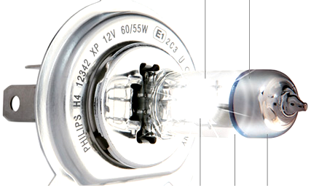
Vật dùng điện có thể bị hỏng.
12V = 12 vôn

Slide 20
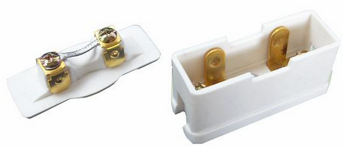

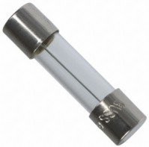
Vai trò của cầu chì.

Slide 21
Nếu dòng điện quá mạnh đoạn dây chì nóng chảy khiến cho mạch điện bị ngắt, tránh được những sự cố nguy hiểm về điện.
Cầu chì thường dùng để ngắt điện phòng hiện tượng chập điện hay các sự cố khác về điện.

Slide 22


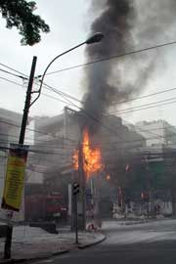
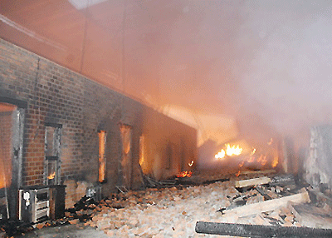
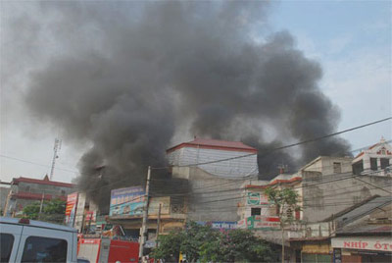
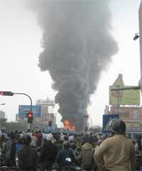

MỘT SỐ VỤ CHÁY LỚN DO CHẬP ĐIỆN

Slide 23
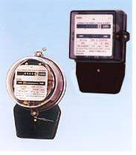
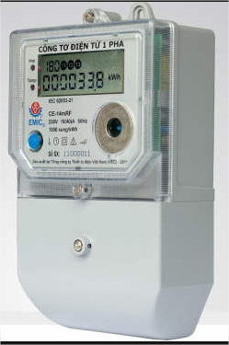
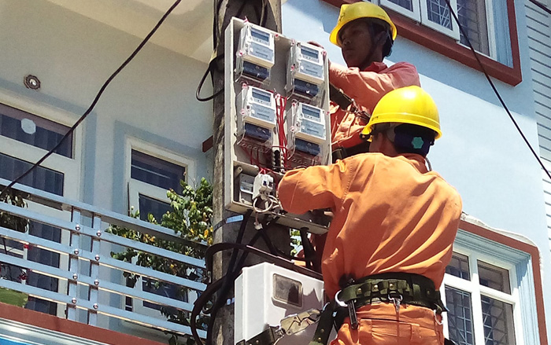
Vai trò của công tơ điện.

Slide 24
Vai trò của công tơ điện.
Công tơ điện dùng để đo năng lượng điện đã dùng, được thể hiện bằng số liệu, từ đó tính được số tiền cần trả.

Slide 25
VẬN DỤNG

Slide 26
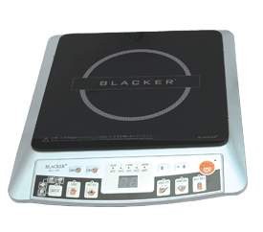


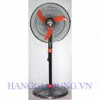
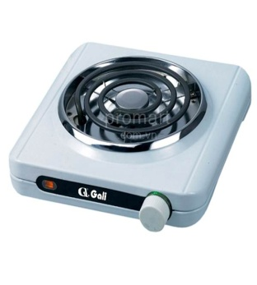


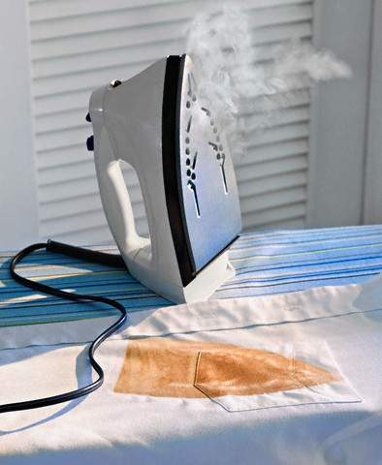

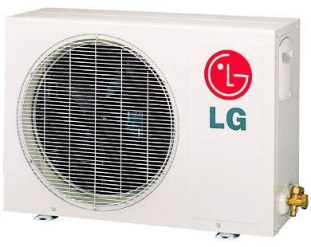
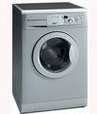

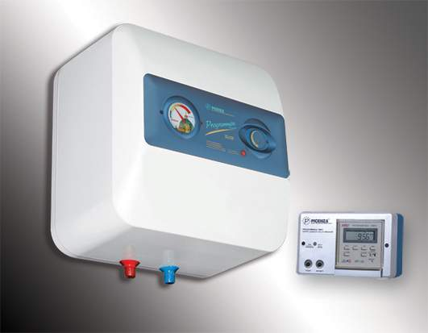
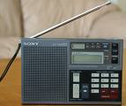
Bạn có thể làm gì để tránh lãng phí điện?
Các thiết bị tiêu thụ nhiều điện năng

Slide 27
Các biện pháp tiết kiệm điện.

Slide 28
Việc làm để tiết kiệm điện.
- Chỉ dùng điện khi thật cần thiết.
- Ra khỏi nhà nhớ tắt đèn, quạt, tivi, …
- Tiết kiệm điện khi đun nấu, sưởi, là (ủi) quần áo (vì những việc này dùng nhiều năng lượng điện).

Slide 29
Việc sử dụng điện tiết kiệm có lợi ích gì?
+ Giảm chi tiêu cho gia đình.
+ Các dụng cụ và thiết bị được sử dụng lâu bền hơn.
+ Giảm bớt các sự cố gây tổn hại chung do hệ thống cung cấp điện bị quá tải, đặc biệt trong giờ cao điểm.
+ Dành phần điện năng tiết kiệm cho sản xuất.

Slide 30
- Tuyệt đối không chạm tay vào chỗ hở của đường dây hoặc các bộ phận kim loại nghi là có điện.
- Không cầm các vật bằng kim loại cắm vào ổ lấy điện.
- Khi phát hiện thấy dây điện bị đứt hoặc bị hở, cần tránh xa và báo cho người lớn biết.
- Tuyệt đối không chạm tay vào chỗ hở của đường dây hoặc các bộ phận kim loại nghi là có điện.
- Không cầm các vật bằng kim loại cắm vào ổ lấy điện.
- Khi phát hiện thấy dây điện bị đứt hoặc bị hở, cần tránh xa và báo cho người lớn biết.
- Khi nhìn thấy người bị điện giật phải lập tức cắt nguồn điện bằng mọi cách như ngắt cầu dao, cầu chì hoặc dùng vật khô không dẫn điện như gậy gỗ, gậy tre, que nhựa,… gạt dây điện ra khỏi người bị nạn..

Slide 31
- Khi nhìn thấy người bị điện giật phải lập tức cắt nguồn điện bằng mọi cách như ngắt cầu dao, cầu chì hoặc dùng vật khô không dẫn điện như gậy gỗ, gậy tre, que nhựa,… gạt dây điện ra khỏi người bị nạn..
- Tuyệt đối không chạm tay vào chỗ hở của đường dây hoặc các bộ phận kim loại nghi là có điện.
- Không cầm các vật bằng kim loại cắm vào ổ lấy điện.
- Khi phát hiện thấy dây điện bị đứt hoặc bị hở, cần tránh xa và báo cho người lớn biết.
- Khi nhìn thấy người bị điện giật phải lập tức cắt nguồn điện bằng mọi cách như ngắt cầu dao, cầu chì hoặc dùng vật khô không dẫn điện như gậy gỗ, gậy tre, que nhựa,… gạt dây điện ra khỏi người bị nạn..

Slide 32
Ghi nhớ
Chỉ sử dụng điện khi cần thiết, ra khỏi nhà nhớ tắt điện, quạt, ti vi, …
Tiết kiệm điện khi đun nấu, sưởi, là (ủi) quần áo, … (vì những việc này cần dùng nhiềua năng lượng điện).

Slide 33
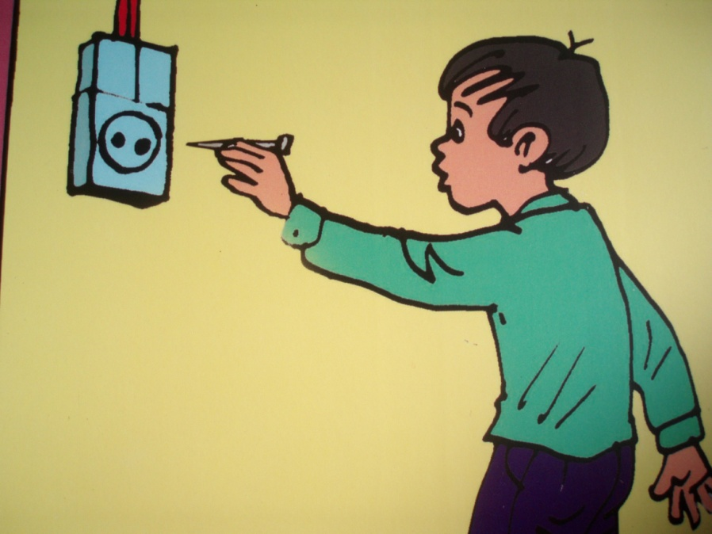
TH1
Xử lí tình huống

Slide 34
TH2

Slide 35
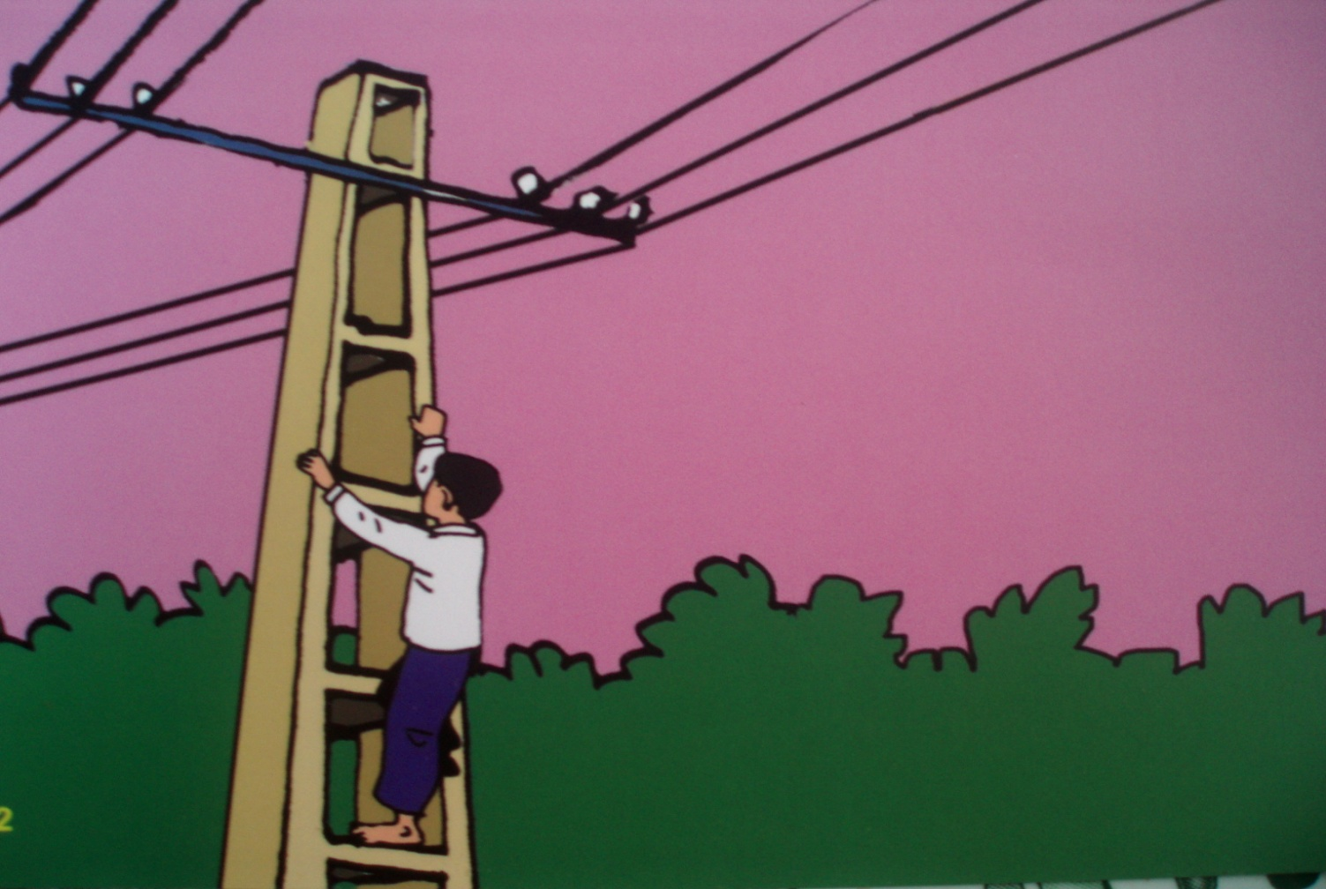
TH3

Slide 36
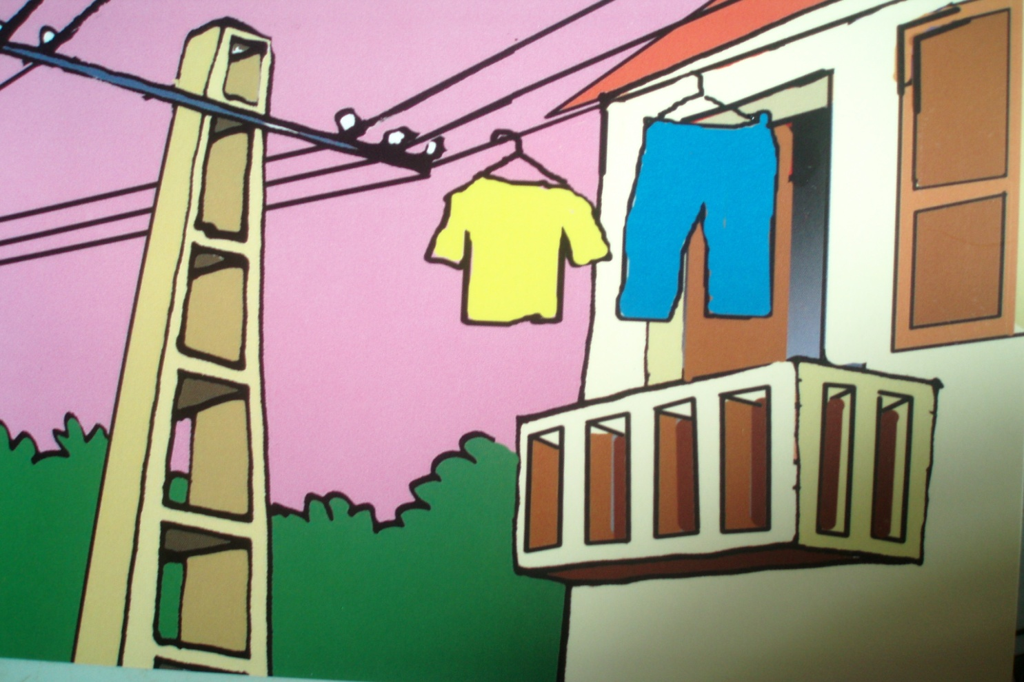
TH4

Slide 37
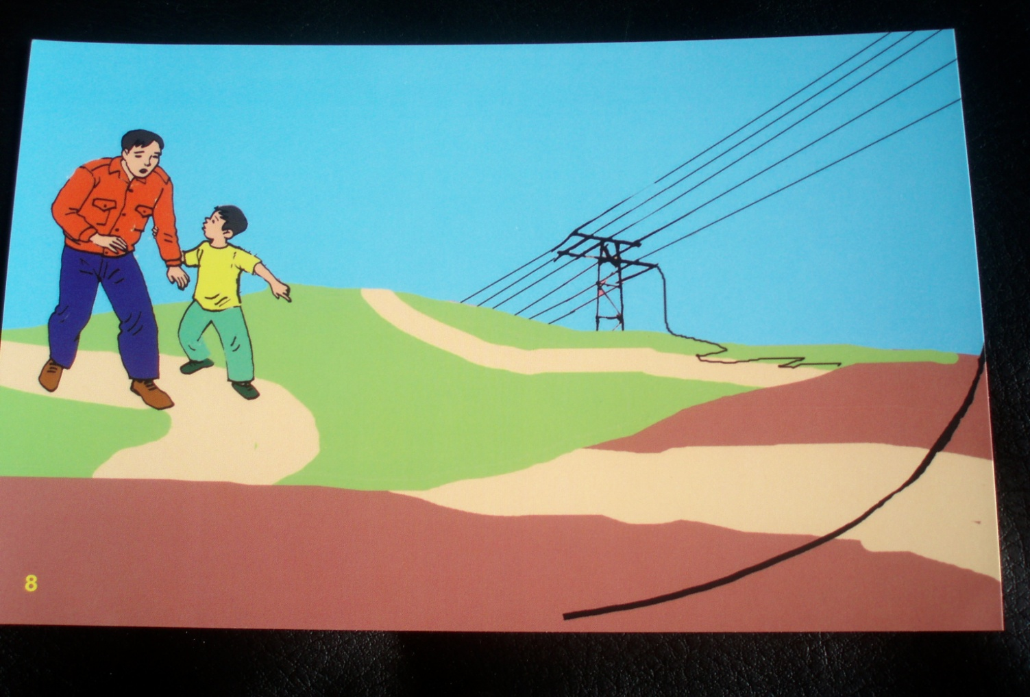
TH5

Slide 38
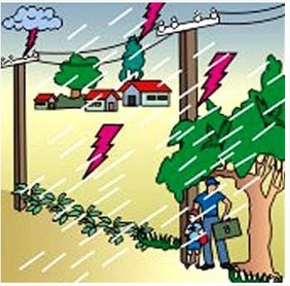
TH6

Slide 39
Liên hệ
1. Trong lớp em có những thiết bị nào sử dụng điện?
2. Ở trường các em cần làm gì để an toàn khi sử dụng điện cho mình và các bạn xung quanh?

Slide 40
3. Gia đình em có những thiết bị, máy móc gì sử dụng điện?
4. Mỗi tháng gia đình em thường phải trả bao nhiêu tiền điện?
5. Em sẽ làm gì để tiết kiệm, tránh lãng phí khi sử dụng điện ở nhà và lớp em học?

Slide 41



